Slide 1
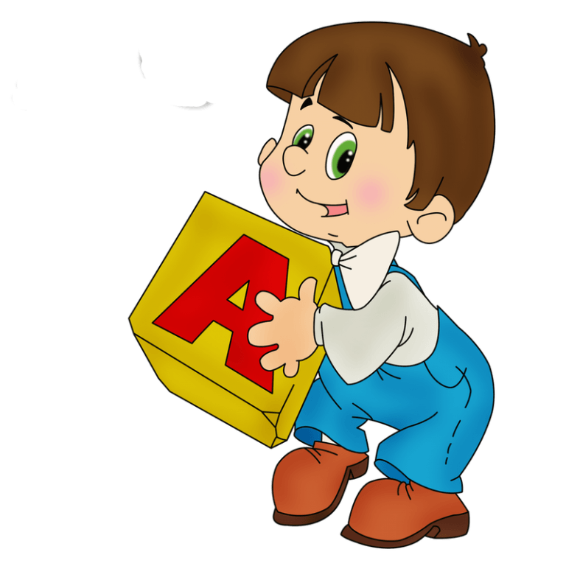
Муниципальное автономное дошкольное образовательное учреждение «Детский сад № 398 комбинированного вида»
Советского района г. Казани
«Раз словечко-два словечко»
Программа рассчитана на возраст с 3 до 7 лет и
предусматривает время проведения с сентября по май.
Занятия проводятся два раза в неделю
Продолжительность: вторая младшая группа – 15 минут; средняя группа -20 минут;
старшая группа – 25 минут;
Подготовительная к школе группа – до 30 минут.
Программа рассчитана на 64 занятия в каждой возрастной группе.

Slide 2
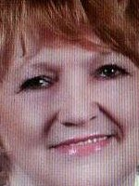
ПЕДАГОГ
Шамшур
Ольга Александровна
Воспитатель
Высшая квалификационная категория

Slide 3
Цели и задачи программы
Цель: работа над звуковой культурой речи детей, а основным содержанием – звуко-слоговой анализ слов. Проводится целенаправленная работа по развитию мышления, внимания, памяти, по усвоению зрительного образа каждой печатной буквы.
Задачи: выработка у детей умения ориентироваться в звуко-буквенной системе род­ного языка и на этой основе — развитие интереса и способность к чтению.
Программа «От звука к букве» является парциальной и ре­шает одну из задач речевого развития ребенка — подготовить дошкольника к обучению грамоте. Основой обучения грамоте является речь, которая становится предметом изучения уже детьми 3 лет.
Последовательное усвоение понятий «слово» «звук», «слог», «буква», «предложение» в различных игровых упражнениях формирует у ребенка осознание речи, ее произвольность.

Slide 4
Ожидаемые результаты
К концу учебного года ребенок должен:
правильно произносить следующие звуки изолированно, в словах и фразовой речи: А, О, У, Ы, И, М, Б, П, Т, Д Н, К,Г, X, Ф, В, Л, С, 3, Ц;
уметь произвольно регулировать темп речи, силу голоса, речевое дыхание;
говорить согласно нормам литературного языка;
уметь пользоваться высотой и силой голоса, темпом и ритмом речи, паузами, разнообразными интонациями;
понимать термины «слово», «звук» при выполнении сло­весных упражнений;
рисовать вертикальные, горизонтальные, округлые линии;
закрашивать контуры предметов;
управлять пальцами при выполнении упражнений.
понимать, что слова состоят из звуков, звучат по-разно­му и похоже;
правильно произносить звуки «С-СЬ», «3-ЗЬ», <<Ц», «Ш», «Ж», «Ч», «Щ», «Р-РЬ», «Л-ЛЬ», «М-МЬ», «Б-БЬ», «К-КЬ», «Г-ГЬ», «Д-ДЬ», «Т-ТЬ» изолированно, в словах и фразовой речи;
правильно пользоваться термином «слог»;
уметь делить слова на слоги;
работать со слоговой моделью слова;
различать и называть изолированно твердые и мягкие согласные;
определять и изолированно произносить первый звук в слове;
называть слова с заданным звуком;
рисовать вертикальные, горизонтальные и округлые ли­нии;
рисовать предметы, сочетающие в себе прямые и округ­лые линии;
заштриховывать различные предметы;
читать слова, предложения;
- проводить фонетический разбор слов;
- понимать прочитанное;
- разгадывать кроссворды, ребус;
- ориентироваться в тетради в линейку

